Slide 1


Inspección, mantenimiento y criterios de retiro

Slide 2
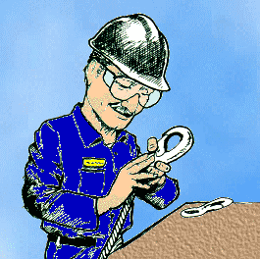
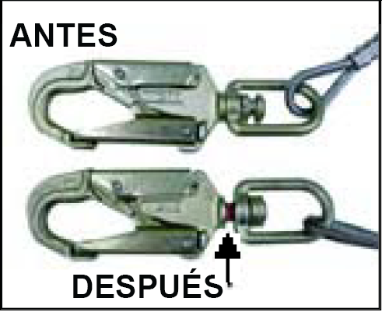
INSPECCIÓN Y MANTENIMIENTO
Inspección pre-uso
Inspección periódica
Criterios de retiro según ANSI Z359
Registro documental
Notes:
Inspeccione todas las partes metálicas en búsqueda de deformaciones, fracturas, grietas, corrosión, hoyuelos profundos, rebabas, bordes cortantes, cortes, melladuras, piezas ausentes o flojas, funcionamiento inadecuado y evidencias de exposición a calor excesivo o a productos químicos.

Slide 3
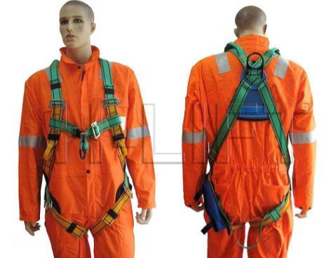
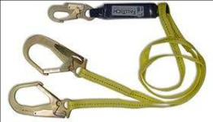
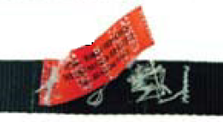
INSPECCIÓN Y MANTENIMIENTO
Piezas plástica
Notes:
Inspeccione todas las piezas plásticas en búsqueda de cortes, roturas, desgaste excesivo y piezas ausentes o flojas.
Inspeccione las etiquetas para verificar que existan y sean legibles

